Slide 1

Карьерные ожидания студентов-биотехнологов
VI международная научно-практическая конференция «Биотехнология: наука и практика»
РХТУ им. Д.И. Менделеева
Панфилов Виктор Иванович
Шакир Ирина Васильевна
Ялта – 2018

Slide 2
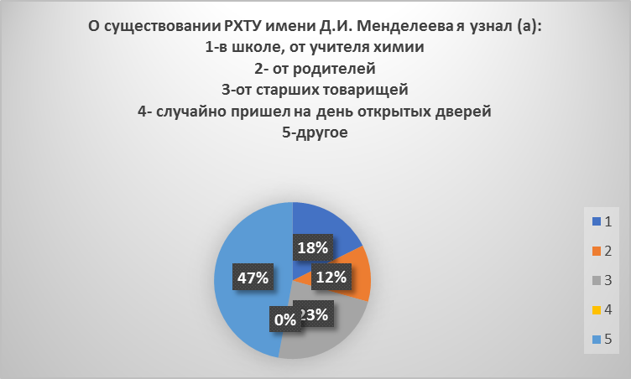
Вопрос 1

Slide 3
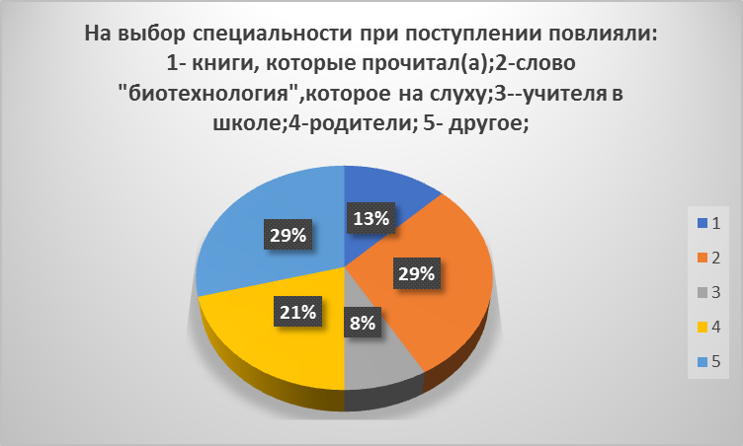
Вопрос 2

Slide 4
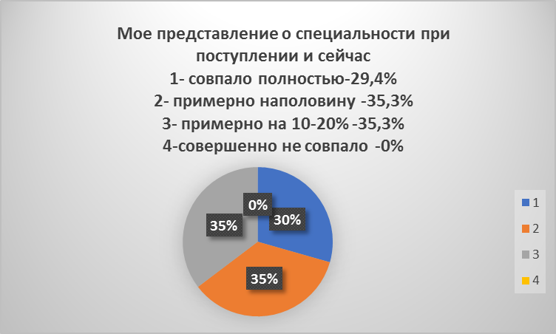
Вопрос 3

Slide 5
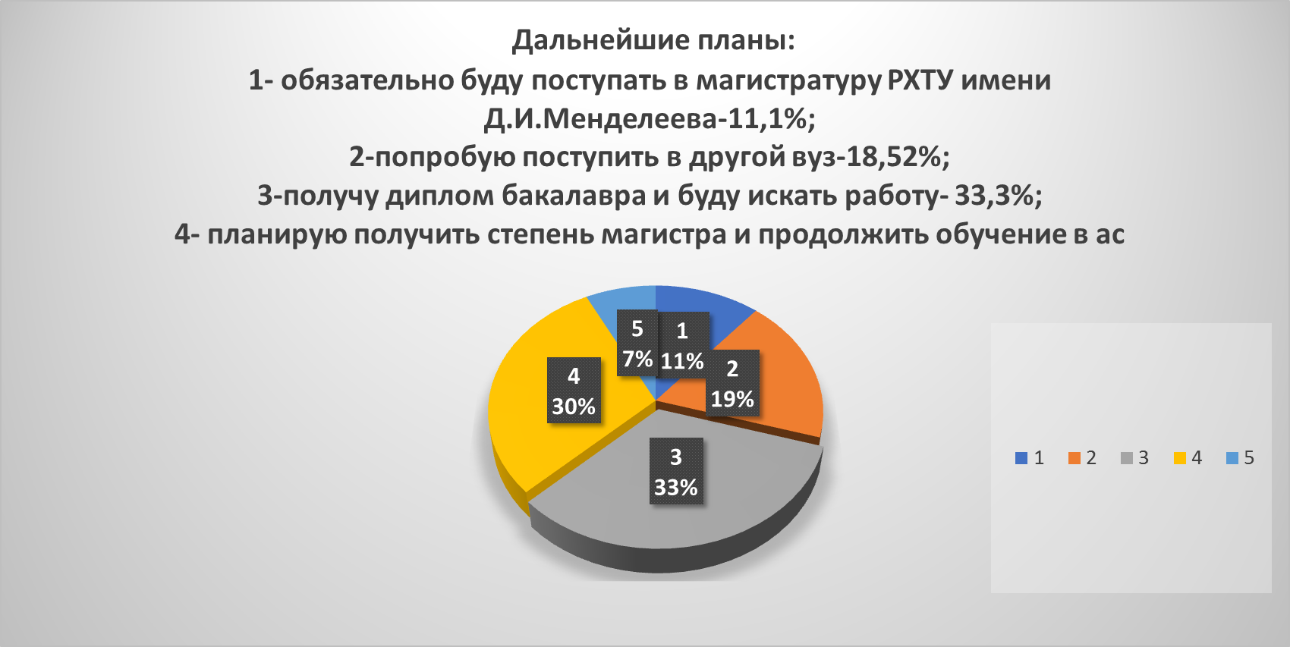
Вопрос 4

Slide 6
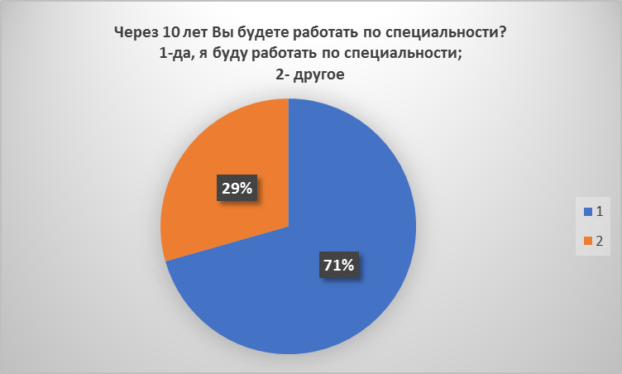
Вопрос 5

Slide 7
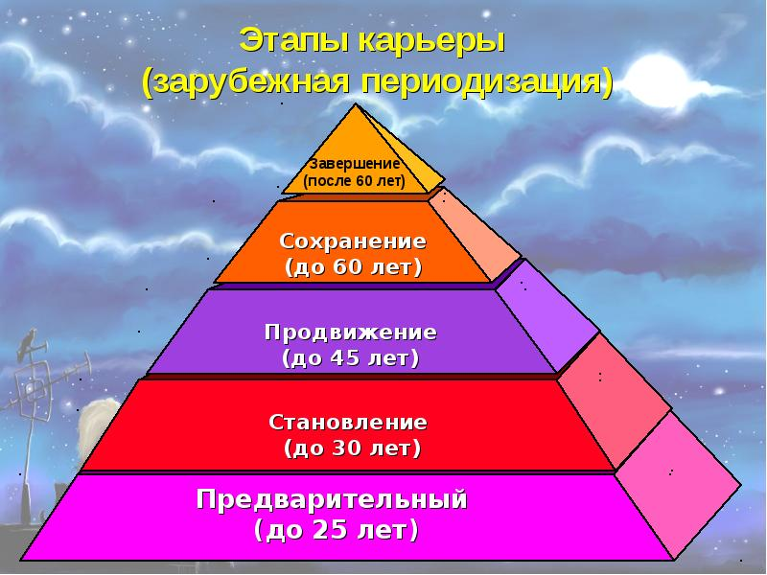

Slide 8
Карьерные ожидания : 5,10,15 и 20 лет
Через 5 лет :
Продолжат обучение в аспирантуре, готовятся к защите кандидатской диссертации – 8 чел
Работают в лаборатории или на производстве 13/7
Учат языки -2
Учатся в Европе-1
Публикуют статьи в зарубежных журналах-1
Имеют семью-3
Путешествуют-1
Смутно представляют будущее -3

Slide 9
Через 10 лет
Имеют стабильную работу в компании/НИИ/ на производстве – 20 чел.
Ищут возможности для открытия собственного дела -2
Обладают патентами на изобретения -1
Стали кандидатами наук - 1
Имеют семью – и детей – 7
Нет продвижения по карьерной лестнице -1,
Смутно представляют свое будущее - 2

Slide 10
Через 15 лет
Работают по специальности – 11, руководят небольшим производством -2
Имеют свой бизнес – 4
Работают за рубежом –2, имеют публикации в зарубежных журналах -1
Изучают иностранные языки -1
Получают второе образование в области экономики -2
Временно приостановили работу из-за воспитания детей – 3
Преподают химию в школе или университете -1
Смутно представляют свое будущее -2 (1-безработный)

Slide 11
Через 20 лет
Стали докторами наук и руководят лабораториями -4
Являются руководителями на производстве или собственной компании – 9
Читают лекции и пишут учебники -1
Совершенствуются в специальности -2
Стал писателем - 1
Совмещают воспитание детей и карьеру – 2
Создают новые лекарственные средства – 2
Радуются жизни и путешествуют -2
Так далеко не загадывают -4

Slide 12
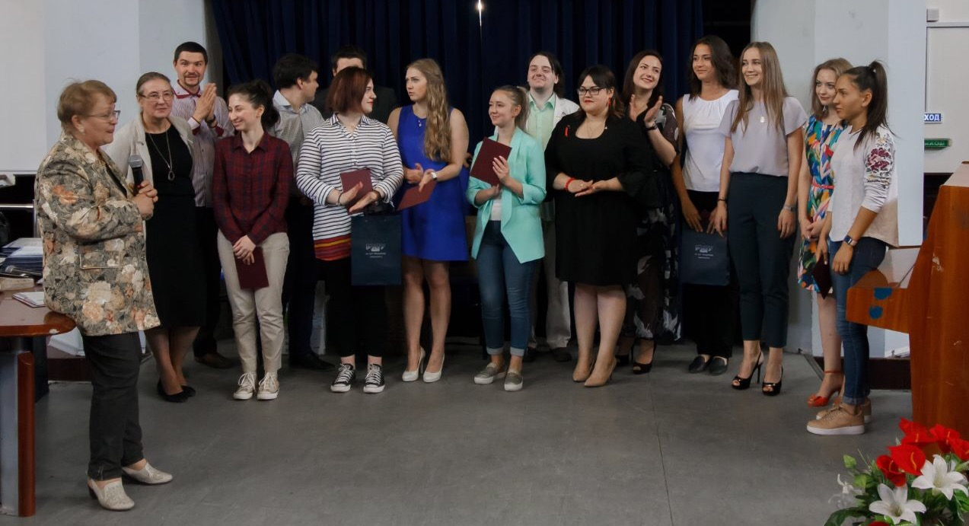
Бакалавры-биотехнологи, получившие дипломы с отличием

Slide 13
Результаты приема в 2018 году
Из 40 окончивших бакалавриат в 2018 году в магистратуру поступили 32 чел. (80%)
Поступили в магистратуру РХТУ им. Д.И. Менделеева, в том числе
на кафедру биотехнологии -22 (16/6)-55%
другие кафедры РХТУ – 2
Продолжат обучение в магистратуре других вузов- 8 , в том числе в Московском физико-техническом институте МФТИ (ГУ)-5 , СПХФА — Санкт-Петербургской государственная химико-фармацевтической академии СПбХФА-1 , в Московской государственной академии ветеринарной медицины и биотехнологии-МВА имени К. И. Скрябина -1; в Китае -1 ,
Не подавали документы по разным причинам или не пришли на экзамен -6 человек (15%).

Slide 14


Внимание ! Новое учебное пособие!

Slide 15
Как приобрести книгу ?
Через несколько дней книга появится в крупнейшем московском магазине "БиблиоГлобус", а также на витринах интернет-магазинов Ozon.ru и My-shop.ru.
В электронном виде частные лица могут подписаться на книгу в нашей электронной библиотеке www.biblio-online.ru или купить в интернет-магазине электронных книг Litres.ru
Книгу можно приобрести и напрямую в издательстве. Подробнее о способах покупки для частных лиц можно узнать по ссылке http://urait.ru/otdel_prodag/buy_your_city
Вы можете внести свой вклад в продвижение учебника! Для этого:
Сделайте заявку в библиотеку Вашего учебного заведения
Порекомендуйте Вашим студентам купить учебник в Юрайте по издательской цене (мы готовы предоставить скидку вашим студентам на групповые заказы (от 10 экз.). Для получения скидки при оформлении заказа им надо указать Вас в качестве своего преподавателя.
У издательства есть аккаунты в социальных сетях. Facebook и Вконтакте. Подпишитесь на нас (поставьте отметку "Нравится") и мы сможем результативнее продвигать Вашу книгу в социальных сетях, а Вы будете в курсе наших новостей.

Slide 16
Спасибо за внимание !
Российский химико-технологический университет имени Д.И. Менделеева (РХТУ имени Д.И. Менделеева)
Факультет биотехнологии и промышленной экологии
кафедра биотехнологии
Заведующий кафедрой доктор технических наук, профессор Панфилов Виктор Иванович, vip@muctr.ru,
Доцент, к.т.н. Шакир Ирина Васильевна irina_shakir@mail.ru

